Slide 1






PROGRAMACIÓN EN RED 2020
Dr. Rafael Alaniz Muñoz
Subdepartamento de Recursos para el Modelo
Subdirección de Atención Primaria
Servicio de Salud Coquimbo
Noviembre 2019

Slide 2

75 páginas, más matriz de cuidados curso de vida.
7 Capítulos:
  Bases conceptuales
  RISS
  MAIS familiar y comunitario
  Metodología de planificación
  Proceso programático APS
  Coordinación entre niveles centrada en el usuario
  Programación en el nivel secundario y terciario
22 anexos

Slide 3
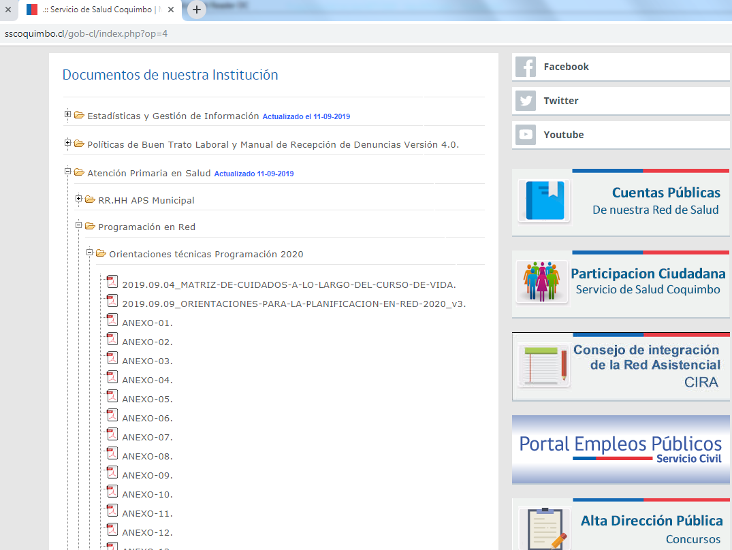
Notes:
Cargar en la plataforma

Slide 4
Énfasis 2020
Destacar la importancia de considerar la salud, desde la perspectiva de curso de vida, con estándares de seguridad y calidad en la atención de salud.
Incorporar una visión a corto plazo, a través de la Programación anual de la Red; y de mediano y largo plazo, mediante una Planificación de la Red Asistencial.
Integrar las acciones del sector salud con las del intersector tendientes a mejorar la situación de salud de la población.
A partir de la implementación y/o adecuación de las distintas estrategias para el logro del impacto sanitario formulado en los Objetivos Estratégicos, incluidos en la Estrategia Nacional de Salud 2011-2020, avanzar en el cumplimiento de los desafíos sanitarios de la próxima década.
Implementar una nueva estrategia de atención para pacientes con múltiples patologías crónicas, la cual aspira a que las personas cuenten con cuidados integrales, integrados, continuos, centrados en ellas, garantizando la calidad de la atención y la eficiencia. Todo esto, en el marco de responder a las necesidades que genera la cronicidad en las personas, sus cuidadores, equipo de salud y población en general.

Slide 5
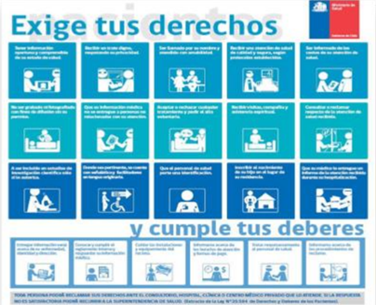
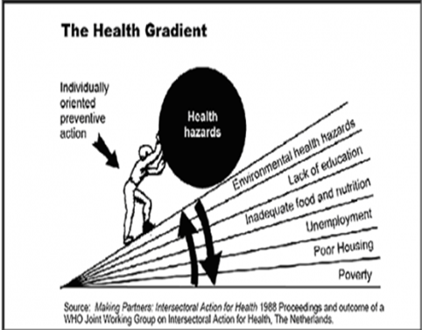
Enfoques
Derechos ciudadanos y protección social
  Considera el D° a la salud como un DDHH fundamental y reconoce el derecho a la atención de salud. Mención especial: migrantes. Garantizar derechos sociales, para disminuir riesgos en salud.
Curso de vida
  La forma en que los determinantes interactúan a lo largo de la vida e intergeneracionalmente para producir resultados en salud. Énfasis en APS, redes integradas centradas en las personas y sistemas de información a la altura.
Determinantes sociales
  Condiciones en que las personas viven y trabajan, que determinan vulnerabilidades y exposiciones diferenciales al interior de la población.
  Equidad en salud
  Reducción de brechas en la estratificación social: género; pueblos indígenas e interculturalidad; migrantes.
Gobernanza
  Coordinación intra e intersectorial

Slide 6
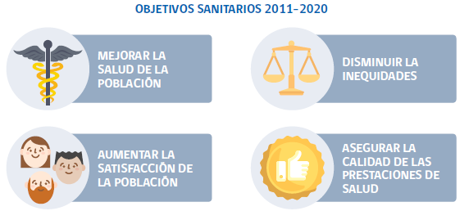
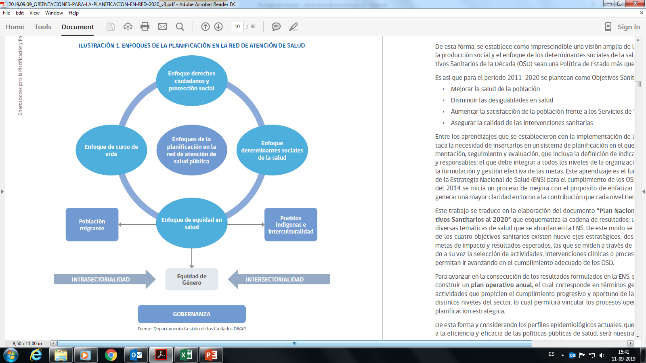

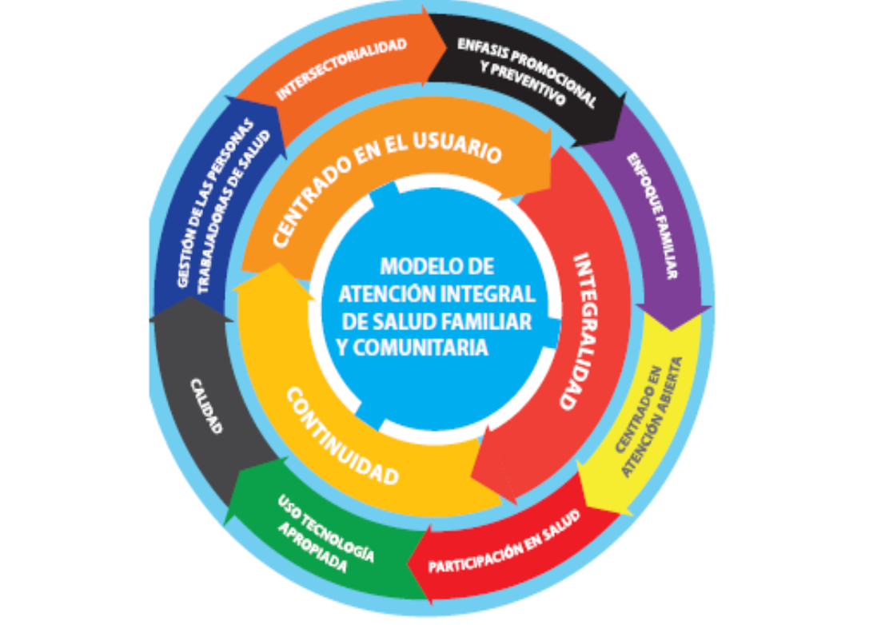
BASES CONCEPTUALES
Multimorbilidad

Slide 7
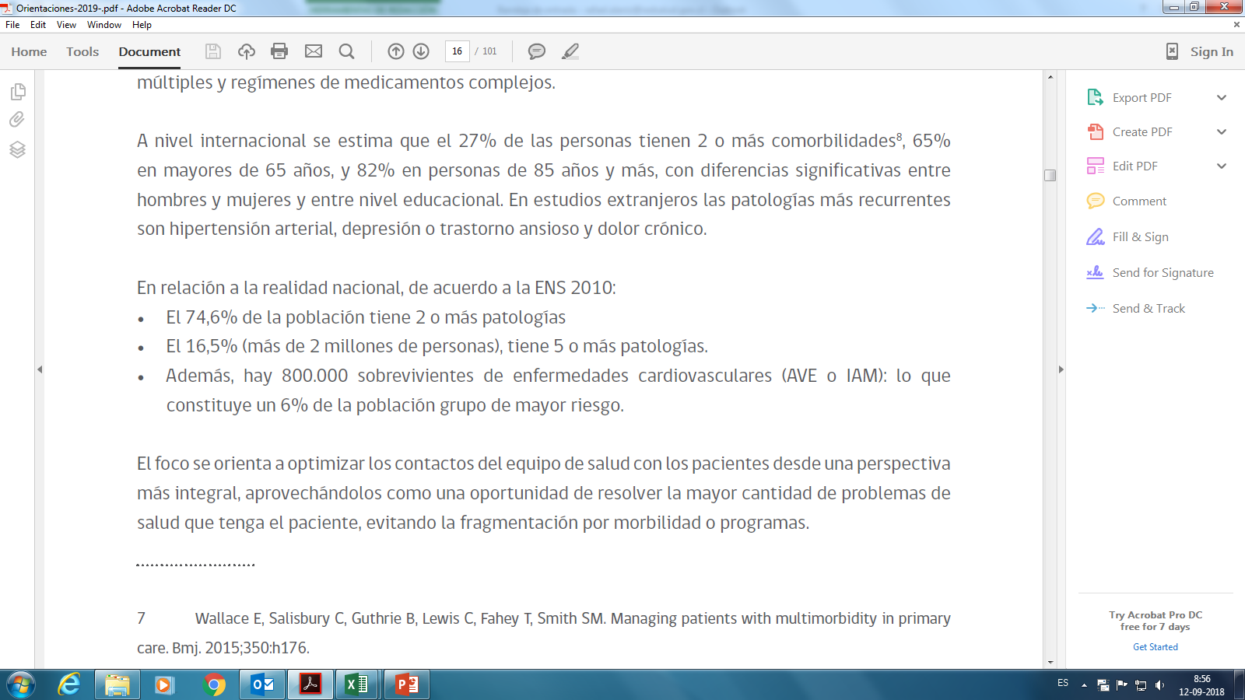
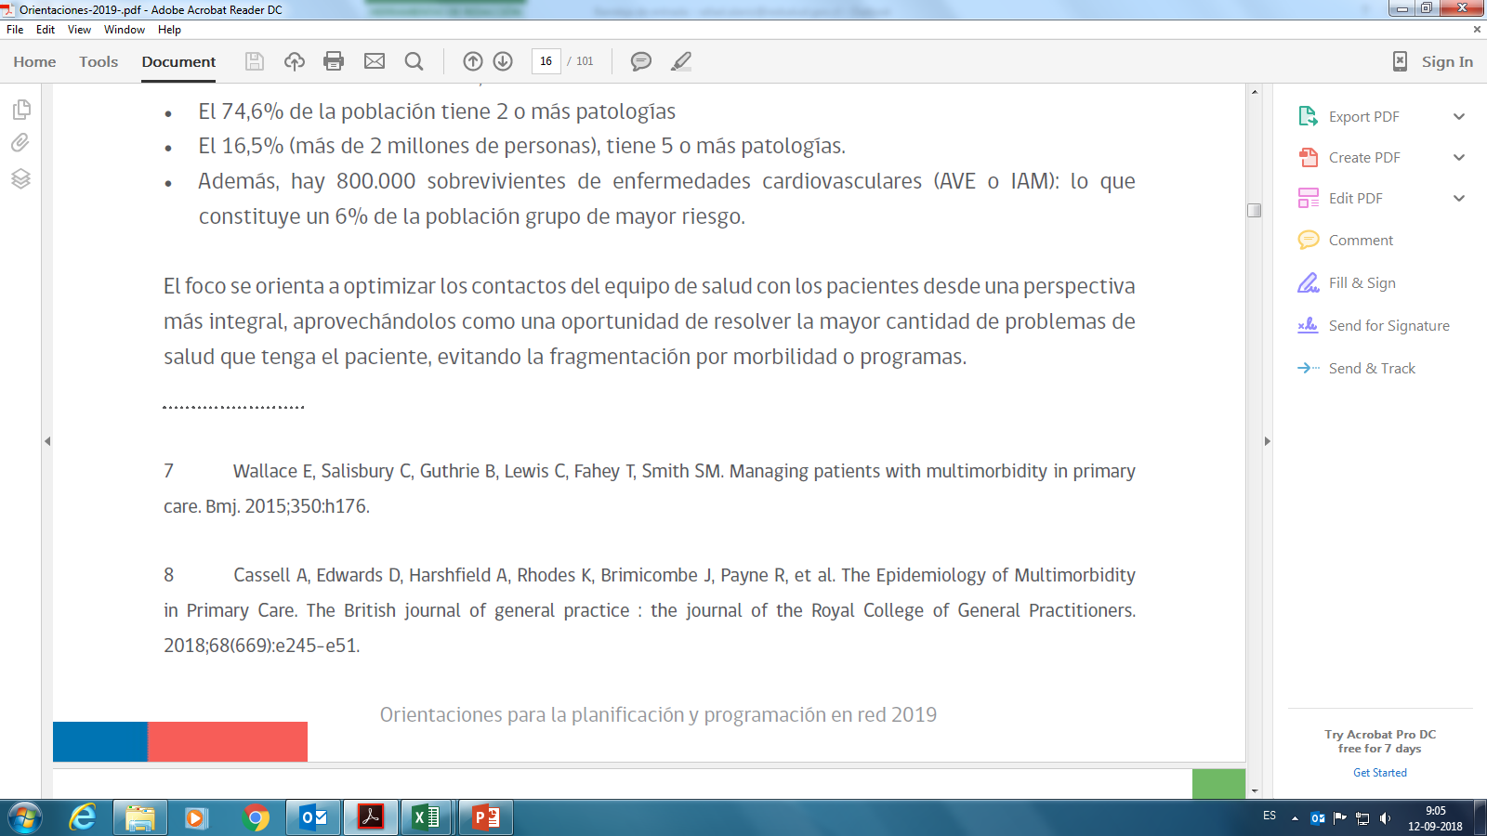

Slide 8
Programación APS
Proceso participativo (Diciembre)
51 prestaciones
Multimorbilidad: atención diferenciada según riesgo.

